Slide 1

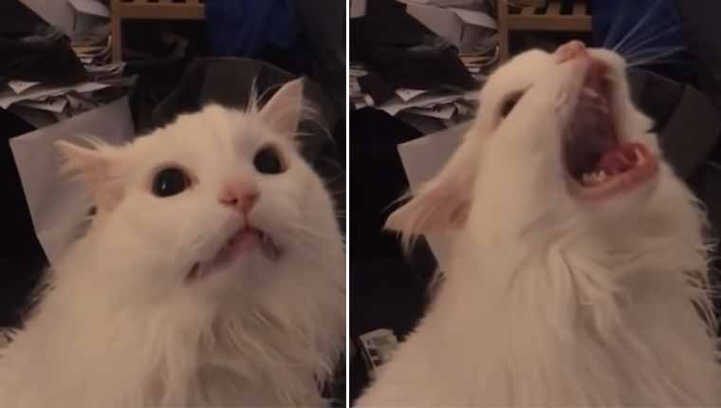
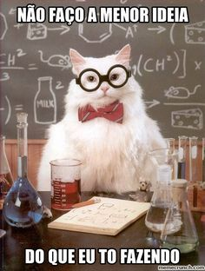

Como você chega?
1
Boas-vindas!
2
Esteja confortável, pegue uma água e se acomode em um local tranquilo que já começamos.
3

Slide 2
Esta aula será
gravada
Notes:
Colocar todas las clases.

Slide 3


TURMA N° 54325
Apresentação da equipe
Foto
Foto
Rafael Ceregatti professor
Pedro Moreau tutor
Notes:
(Apenas aula 1) Apresentação da equipe de aula na primeira aula 1. Colocar o número da turma 2. Colocar Professor(a) ou Tutor(a) de acordo com a função de cada um. 3. Inserir foto e nome. 4. Sugerimos que seja linkados os perfis do LinkedIn (caso achem interessante)

Slide 4



Atividade
de integração
Quebra-gelo
Vamos nos conhecer?
O objetivo deste espaço é que vocês conheçam uns aos outros e discutam coisas que são do interesse de vocês.
Duração: 20 minutos
Título
Notes:
(Apenas aula 1) Instruções da atividade: https://docs.google.com/presentation/d/1TIMJ4KMoaVOxKf9YdE8ngt4dvbEHbHCitJHM3ZMS3_8/edit?usp=sharing

Slide 5

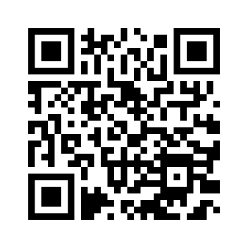
CARÔMETRO
Quem são os estudantes Coder?
REEMPLAZAR
POR IMAGEN
Preencha o forms que está no QR Code ou link. Ele nos ajudará a formatar as próximas aulas e tentar direcionar melhor para os interesses de vocês.
Notes:
(Apenas aula 1) O QR Code e o link são os mesmos para todas as turmas. Link para compartilhar com estudantes: https://coderhouse.typeform.com/to/IGXrWZPO As respostas desse formulário serão disponibilizadas para a equipe de aula para que possam entender o perfil da turma. Para qualquer dúvida entrar em contato pelo educacao@coderhouse.com

Slide 6
O que você precisa saber
Antes de começar
!
Notes:
(Apenas aula 1) Antes de empezar, toma en cuenta lo siguiente...

Slide 7
Acordos e compromissos
Notes:
(Apenas aula 1) Antes de empezar, toma en cuenta lo siguiente...

Slide 8

ACORDOS E COMPROMISSOS
Ferramentas
Pegue água, chá e café.
No Drive você terá todos os arquivos e slides.
Todas as aulas serão gravadas e compartilhadas.
Não fique com dúvidas! Procure no chat do Zoom o [TUTOR] disponível na aula e envie suas perguntas!
Não se esqueçam de avaliar as aulas.
Notes:
(Apenas aula 1)

Slide 9

ACORDOS E COMPROMISSOS
Ambiente
Encontre o seu espaço e crie o momento oportuno para desfrutar do aprendizado.
Evite dispositivos e aplicativos que possam roubar sua atenção.
Câmeras abertas sempre que possível.
Todas as aulas serão uma construção conjunta!
Notes:
(Apenas aula 1)

Slide 10
Desafios e Entregas
Notes:
(Apenas aula 1)

Slide 11


DESAFIOS E ENTREGAS
O que são?
Desafios obrigatórios
Entregas do Projeto Final
Desafios de entrega compulsória para beneficiários da Coderbolsa. Devem ser inseridos na plataforma em até 7 dias após a aula.
Etapas do projeto final com entrega compulsória para beneficiários da Coderbolsa. Devem ser inseridos na plataforma em até 7 dias após a aula.
Notes:
(Apenas aula 1)

Slide 12


DESAFIOS E ENTREGAS
O que são?
Desafios complementares
Atividade em sala
Desafios que complementam a aprendizagem. São optativos, mas contam ponto no Top 10 quando inseridos na plataforma.
Ajudam a colocar em prática os conceitos e a teoria vista em aula. Não devem ser inseridos na plataforma.
Notes:
(Apenas aula 1)

Slide 13
DESAFIOS E ENTREGAS
Projeto final
O Projeto Final se constrói a partir das entregas parciais que se realizam aula a aula. Vai sendo criado à medida que o estudante vai inserindo as entregas na plataforma..
O objetivo é que cada estudante possa utilizar seu Projeto Final como parte do seu portfólio pessoal.
Deve ser inserido na plataforma e você terá até 20 dias corridos a partir da finalização do curso para inseri-lo na plataforma. Após esse período o botão de entrega é inativado.
Notes:
(Apenas aula 1)

Slide 14
Qual é o nosso
Projeto Final?
Notes:
(Apenas aula 1)

Slide 15

PROJETO FINAL
Pipeline de dados
Descrição:
Construção de um pipeline de dados, que consiste em várias etapas: extração, tratamento, alertas, deploy e documentação. O objetivo geral do projeto é permitir que os dados brutos sejam coletados, processados, analisados e disponibilizados para uso em diferentes áreas de negócios. Ao final o estudante terá desenvolvido habilidades e conhecimentos em programação Python, bem como em processamento de dados, alertas em tempo real, deploy de aplicações e documentação de projetos.
Notes:
(Apenas aula 1)

Slide 16

GRUPOS
Projeto final
O projeto final, as entregas parciais do projeto final e os desafios entregáveis são realizados em grupo
Os temas são escolhidos por vocês com base em assuntos atuais e relevantes
Não é permitido fazer trabalho individual. Queremos simular ambientes reais do mercado de trabalho!
Grupos são pré definidos e possuem 5 pessoas
Podem haver mudanças de grupos até a aula 3, fale com seu tutor.
Todos os estudantes de um grupo tem o mesmo tutor
Todos os integrantes podem divulgar o projeto como portfólio
Notes:
(Apenas aula 1)

Slide 17
CRONOGRAMA
Aula XX
Aula XX
Aula XX
Aula XX
Aula XX
Aula XX
Desafios complementares
Título do desafio
Desafios obrigatórios
Título do desafio
Desafios complementares
Título do desafio
Entrega do Projeto Final
Entrega parcial I
Desafios obrigatórios
Título do desafio
Desafios complementares
Título do desafio
Aula XX
Aula XX
Aula XX
Aula XX
Aula XX
Aula XX
Desafios obrigatórios
Título do desafio
Desafios complementares
Título do desafio
Desafios obrigatórios
Título do desafio
Desafios complementares
Título do desafio
Entrega do Projeto Final
Entrega Parcial II
Desafios complementares
Título do desafio
Notes:
Utilizar após cada desafio para evindenciar onde o estudante se encontra nas entregas.

Slide 18
CRONOGRAMA
Aula XX
Aula XX
Aula XX
Aula XX
Aula XX
Aula XX
Desafios complementares
Título do desafio
Desafios obrigatórios
Título do desafio
Desafios complementares
Título do desafio
Desafios obrigatórios
Título do desafio
Desafios complementares
Título do desafio
Entrega do Projeto Final
Entrega Parcial II
Aula XX
Aula XX
Desafios complementares
Título do desafio
Apresentação do Projeto Final
Notes:
Utilizar após cada desafio para evindenciar onde o estudante se encontra nas entregas.

Slide 19
Equipe de aula
Notes:
(Apenas aula 1)

Slide 20

Funções da equipe da aula.
Professor
Tutores
Planejar/preparar as aulas
Liderar as aulas ao vivo
Corrigir os projetos finais
Quem te acompanha durante toda a jornada do curso
Responsável por marcar presenças
Corrigem os desafios entregáveis e as entregas intermediárias do projeto
Notes:
(Apenas aula 1)

Slide 21
Realizar mentorias individuais ou em grupo com seus tutorandos, aprofundando em pontos da aula;
Responder imediatamente uma pergunta enviada assincronamente;
Corrigir desafios complementares;
Resolver questões administrativas, que envolvem plataforma ou Coderbolsa - isso é tratado com o time de Experiência do Estudante :)
O que não é função do tutor?
Notes:
(Apenas aula 1)

Slide 22
Feedbacks
Notes:
(Apenas aula 1)

Slide 23


Qual a importância
de preencher o feedback?
É habilitado após a aula
Através dele é possível avaliar professor, tutor, conteúdo, plataforma e chat.
Permite que possamos agir enquanto a experiência está acontecendo.
Soma pontos no Top 10.
Notes:
(Apenas aula 1)

Slide 24
Canais de comunicação
Notes:
(Apenas aula 1)

Slide 25


Canais de comunicação
Professores, tutores e colegas: chat da plataforma
Para dúvidas sobre conteúdo, grupos, desafios, prazos e materiais disponibilizados.
Time de Experiência do estudante Coderhouse:
Para problemas com a plataforma, CoderBolsa, justificativas de ausência, mudança de turma, cancelamentos.
WhatsApp
estudantes@coderhouse.com
Notes:
(Apenas aula 1)

Slide 26
Aula 01. PYTHON
Introdução a Programação
Notes:
Obligatoria siempre

Slide 27

Objetivos da aula
Conhecer o que é Programação e a sua história.
Compreender o mercado, atualidades e tendências da programação em dados.
Criação de um programa Hello World.
Notes:
Obligatoria siempre. Indican aquello que se pretende que el estudiante logre con la clase. Recuerda que se enuncian en principio con el verbo en infinitivo delante (por ejemplo: “Comprender…”, “Analizar…”, “conocer…”, etc). Se debe destacar en negrita el verbo. Los objetivos deben ser concretos, medibles y coherentes con los contenidos.

Slide 28
História da
Programação
Notes:
Usar para los módulos más importantes de la clase, donde se introducen conceptos que se ven en varios slides. No hay que usarla para todos los módulos.

Slide 29
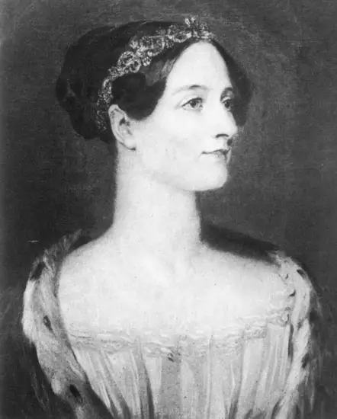

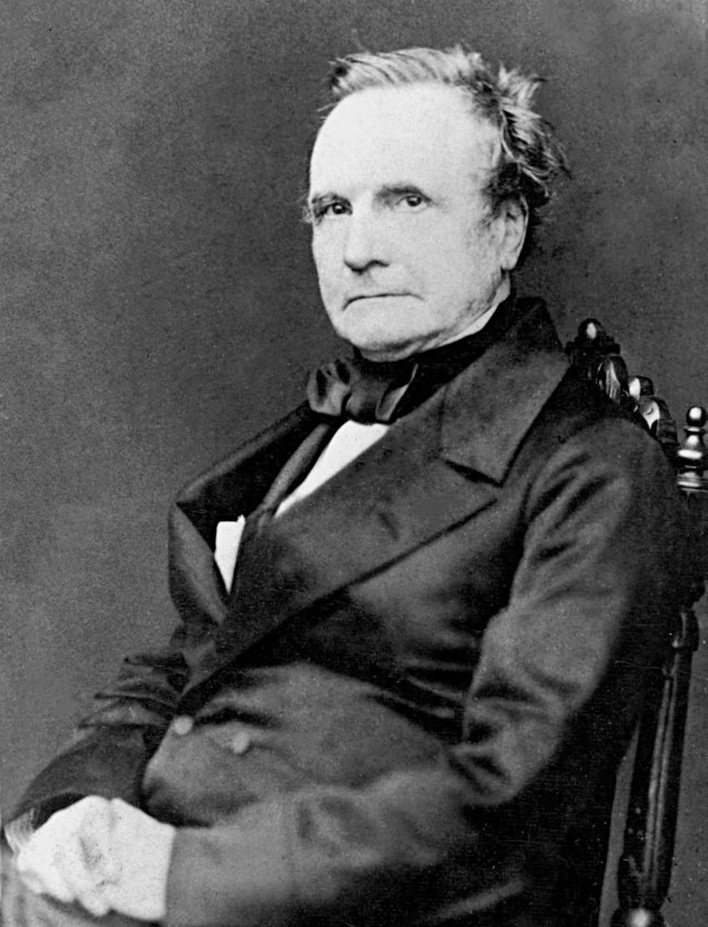
História da Programação
A história da programação remonta ao século XIX, com a criação de máquinas analíticas por Charles Babbage e Ada Lovelace. No entanto, a programação moderna começou a tomar forma durante a década de 1940, com o desenvolvimento dos primeiros computadores eletrônicos.
TROCAR POR IMAGEM
Notes:
Usar para slides de texto e imagen. Si no alcanza, no sobrecargar, usar otra con el mismo título para indicar que continúa el mismo módulo.

Slide 30
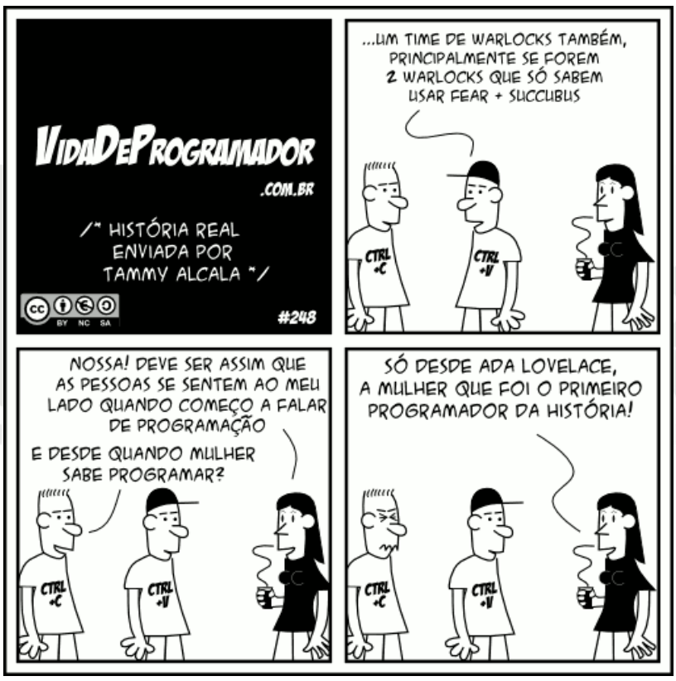
História da Programação
TROCAR POR IMAGEM
Notes:
Usar para slides de texto e imagen. Si no alcanza, no sobrecargar, usar otra con el mismo título para indicar que continúa el mismo módulo.

Slide 31


História da Programação
Alan Turing foi um matemático britânico que revolucionou a área de tecnologia. Suas invenções contribuíram para que o mundo automatizado de hoje pudesse existir e, por isso, é considerado o “pai da computação".
Pioneiro em vários campos, incluindo inteligência artificial, criptografia e teoria da computação.
TROCAR POR IMAGEM
Notes:
Usar para slides de texto e imagen. Si no alcanza, no sobrecargar, usar otra con el mismo título para indicar que continúa el mismo módulo.

Slide 32
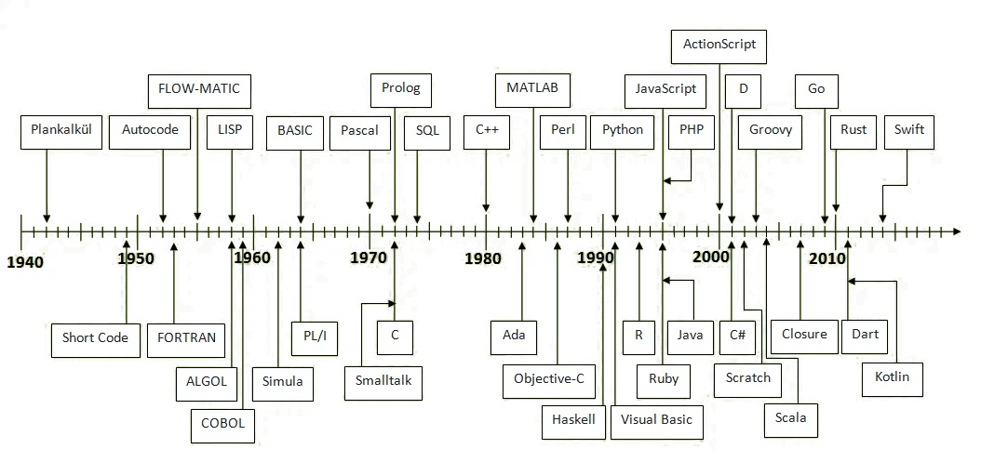
História da Programação
Notes:
Usar para slides de imagen completa.

Slide 33
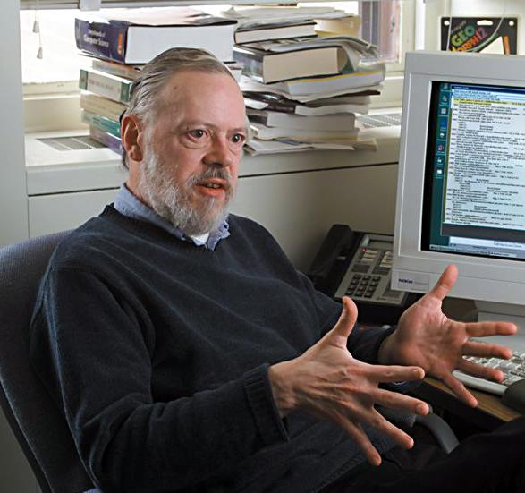
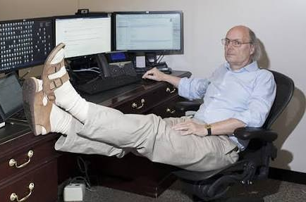
História da Programação
A linguagem C foi criada por Dennis Ritchie no Bell Labs entre 1969 e 1973. Ela foi desenvolvida como uma extensão da linguagem B.
O C++ foi criado por Bjarne Stroustrup na década de 1980 como uma extensão do C. Adicionando recursos de programação orientada a objetos à linguagem C para torná-la mais poderosa e mais fácil de usar.
Notes:
Usar para slides de texto e imagen. Si no alcanza, no sobrecargar, usar otra con el mismo título para indicar que continúa el mismo módulo.

Slide 34
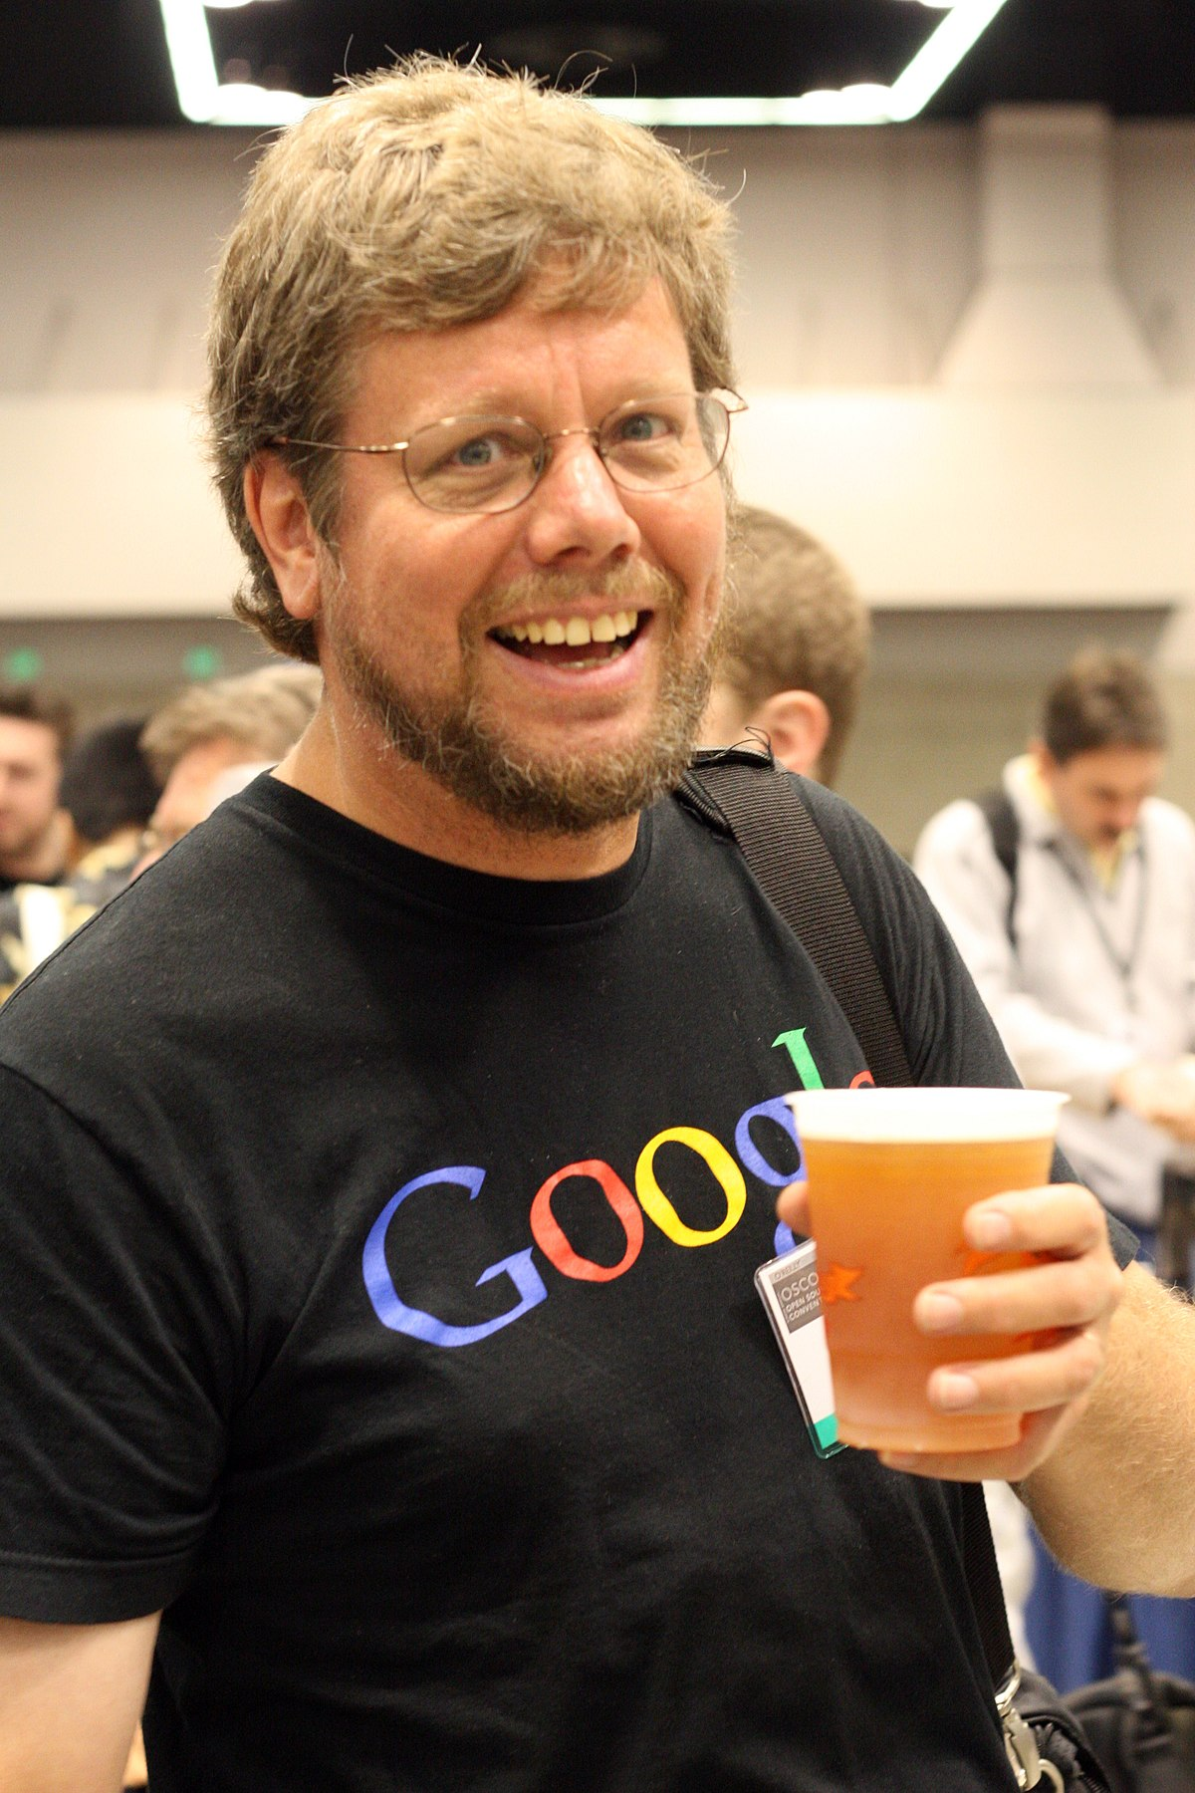
História da Programação
A linguagem Python foi criada por Guido van Rossum em 1989 no Instituto de Pesquisa Nacional para Matemática e Ciência da Computação (CWI), nos Países Baixos
A implementação original e mais conhecida do Python é o CPython, escrita em C e compatível com o padrão C89
Notes:
Usar para slides de texto e imagen. Si no alcanza, no sobrecargar, usar otra con el mismo título para indicar que continúa el mismo módulo.

Slide 35
O que é programação?

Slide 36
O que é programação?
O que é programação?
Sequência de instruções que define como os dados são processados/transformados.
Software = programa + dados.
Qual a diferença entre “dado” e “informação”?
A existência de um significado em um contexto.
Dado: Pixels em uma fotografia.
Informação: O fato de que na fotografia existe um carro.
O que é um Algoritmo?
Sequência de passos que soluciona um problema.
Notes:
Usar para slides de texto e imagen. Si no alcanza, no sobrecargar, usar otra con el mismo título para indicar que continúa el mismo módulo.

Slide 37
BOLO DE CHOCOLATE
4 ovos
4 colheres (sopa) de chocolate em pó
2 colheres (sopa) de manteiga
3 xícaras (chá) de farinha de trigo
2 xícaras (chá) de açúcar
2 colheres (sopa) de fermento
1 xícara (chá) de leite
Em um liquidificador adicione os ovos, o chocolate em pó, a manteiga, a farinha de trigo, o açúcar e o leite, depois bata por 5 minutos.
Adicione o fermento e misture com uma espátula delicadamente.
Em uma forma untada, despeje a massa e asse em forno médio (180 ºC) preaquecido por cerca de 40 minutos. Não se esqueça de usar uma forma alta para essa receita: como leva duas colheres de fermento, ela cresce bastante!
O que é programação?
Receita de bolo é um conjunto de instruções passo a passo que, se seguidas corretamente, resultarão em um bolo delicioso.
A programação também envolve a criação de instruções passo a passo para que um computador possa executar uma tarefa específica.
Notes:
Usar para slides de texto e imagen. Si no alcanza, no sobrecargar, usar otra con el mismo título para indicar que continúa el mismo módulo.

Slide 38
Do que eu preciso?
Matemática (nível de ensino médio): computadores foram criados para realizar cálculos. TUDO é representado por números!
É indicado noções de inglês: Boa parte do material e das ferramentas estão em inglês. Mas conseguimos seguir só com o vocabulário técnico em algumas aulas.
Interpretação de texto: traduzir especificações escritas em linguagem natural para algoritmos e programas.
Raciocínio lógico.
Atenção aos detalhes.
Notes:
Usar para slides de texto e imagen. Si no alcanza, no sobrecargar, usar otra con el mismo título para indicar que continúa el mismo módulo.

Slide 39
Python
Notes:
Usar para los módulos más importantes de la clase, donde se introducen conceptos que se ven en varios slides. No hay que usarla para todos los módulos.

Slide 40

Python
Python é uma linguagem de programação de alto nível, interpretada, de código aberto e com uma sintaxe simples e fácil de aprender.
A Comunidade Python é bastante ativa e colaborativa, o que contribui para o contínuo desenvolvimento e aprimoramento da linguagem.
Notes:
Usar para slides de texto e imagen. Si no alcanza, no sobrecargar, usar otra con el mismo título para indicar que continúa el mismo módulo.

Slide 41
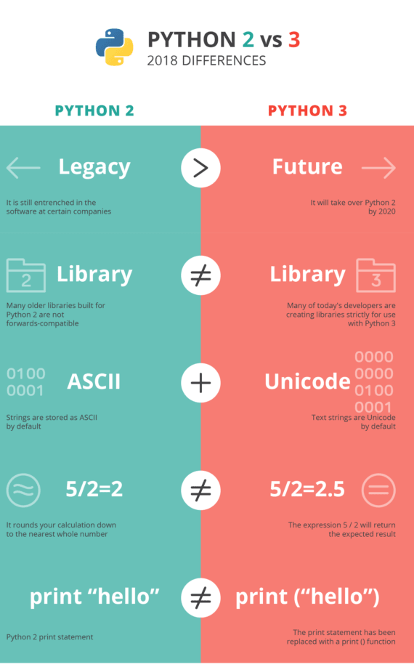
Python 2, 3
Python 2 e Python 3 são versões diferentes da linguagem de programação Python. A principal diferença entre elas é que Python 2 foi lançado em 2000, enquanto Python 3 foi lançado em 2008 e é a versão mais recente da linguagem.
Python 3 é a versão mais recente e possui recursos mais atualizados. Recomenda-se usar a versão mais recente, Python 3, para novos projetos.
Notes:
Usar para slides de texto e imagen. Si no alcanza, no sobrecargar, usar otra con el mismo título para indicar que continúa el mismo módulo.

Slide 42
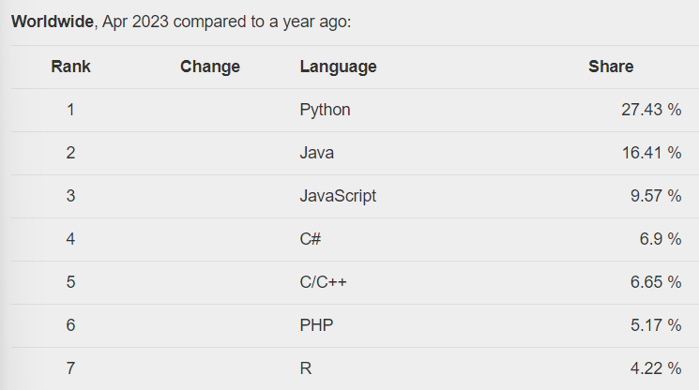
Mercado, atualidades e tendências
Fonte: (PYPL PopularitY of Programming Language)
Notes:
Usar para slides de video. Usar videos en buena calidad, con audio en español (deseable) o subtítulos (mínimo requerido). Haciendo click derecho, Opciones de video… puede configurarse el momento del video que se reproduce (por ejemplo, para elegir fragmentos de charlas largas).

Slide 43
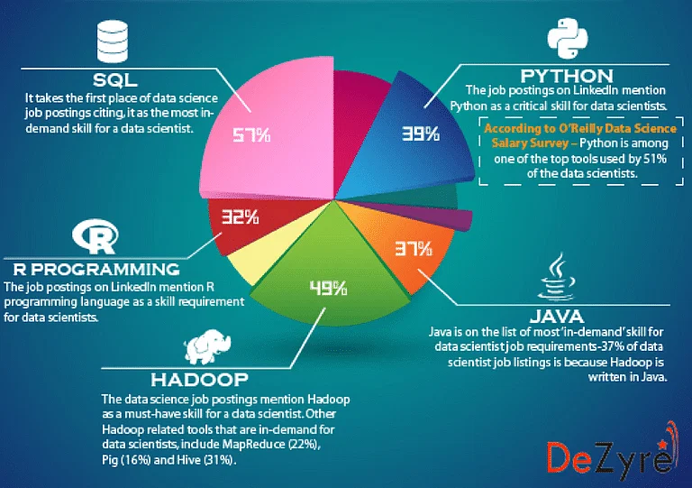
Mercado, atualidades e tendências
Ferramentas mais pedidas em trabalhos na área de Ciência de Dados.
Analisando 3490 posts de trabalho em Data Science no Linkedln
Fonte: (Data Scientist Salary-The Ultimate Guide for 2023)
Notes:
Usar para slides de video. Usar videos en buena calidad, con audio en español (deseable) o subtítulos (mínimo requerido). Haciendo click derecho, Opciones de video… puede configurarse el momento del video que se reproduce (por ejemplo, para elegir fragmentos de charlas largas).

Slide 44
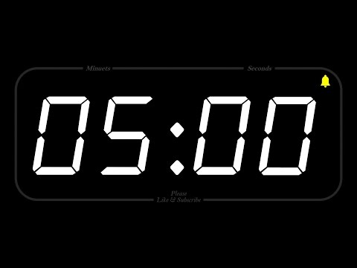
☕
Break
5 minutos e voltamos!
Notes:
Obligatoria siempre. A la hora del Break, entre 5 y 10 minutos. Considerar ubicar este espacio en un momento adecuado de la clase. Al volver, mostrar los resultados de la pregunta del anterior slide y generar un breve intercambio.

Slide 45
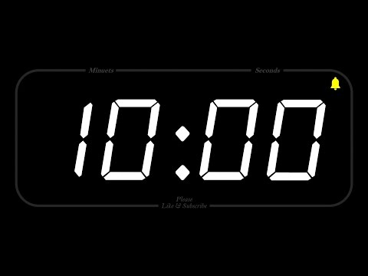
☕
Break
10 minutos e voltamos!
Notes:
Obligatoria siempre. A la hora del Break, entre 5 y 10 minutos. Considerar ubicar este espacio en un momento adecuado de la clase. Al volver, mostrar los resultados de la pregunta del anterior slide y generar un breve intercambio.

Slide 46
Outras Linguagens
Notes:
Usar para los módulos más importantes de la clase, donde se introducen conceptos que se ven en varios slides. No hay que usarla para todos los módulos.

Slide 47

Outras linguagens
JAVA: A linguagem Java é muito popular por causa de sua portabilidade, segurança e robustez.
Além disso, a linguagem Java possui uma vasta biblioteca padrão de classes e métodos, que torna mais fácil para os desenvolvedores realizar tarefas comuns, como gerenciamento de arquivos, manipulação de strings, conexão com banco de dados, etc.
Notes:
Usar para slides de texto e imagen. Si no alcanza, no sobrecargar, usar otra con el mismo título para indicar que continúa el mismo módulo.

Slide 48

Outras linguagens
R: É uma linguagem de programação e ambiente de desenvolvimento de software usado principalmente para análise de dados e estatística.
Recursos que tornam a linguagem R popular são:
Gráficos
Pacotes
Programação funcional
Comunidade ativa
Notes:
Usar para slides de texto e imagen. Si no alcanza, no sobrecargar, usar otra con el mismo título para indicar que continúa el mismo módulo.

Slide 49
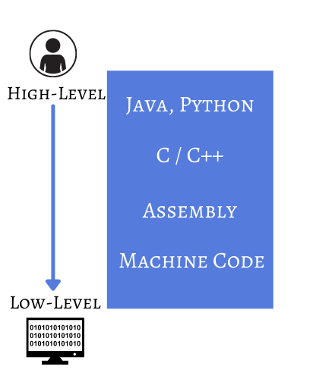
Linguagens alto nível e linguagens de baixo nível
Linguagens de programação podem ser classificadas em linguagens de alto nível e linguagens de baixo nível com base na sua proximidade ao código de máquina e ao hardware do computador.
Notes:
Usar para slides de texto e imagen. Si no alcanza, no sobrecargar, usar otra con el mismo título para indicar que continúa el mismo módulo.

Slide 50
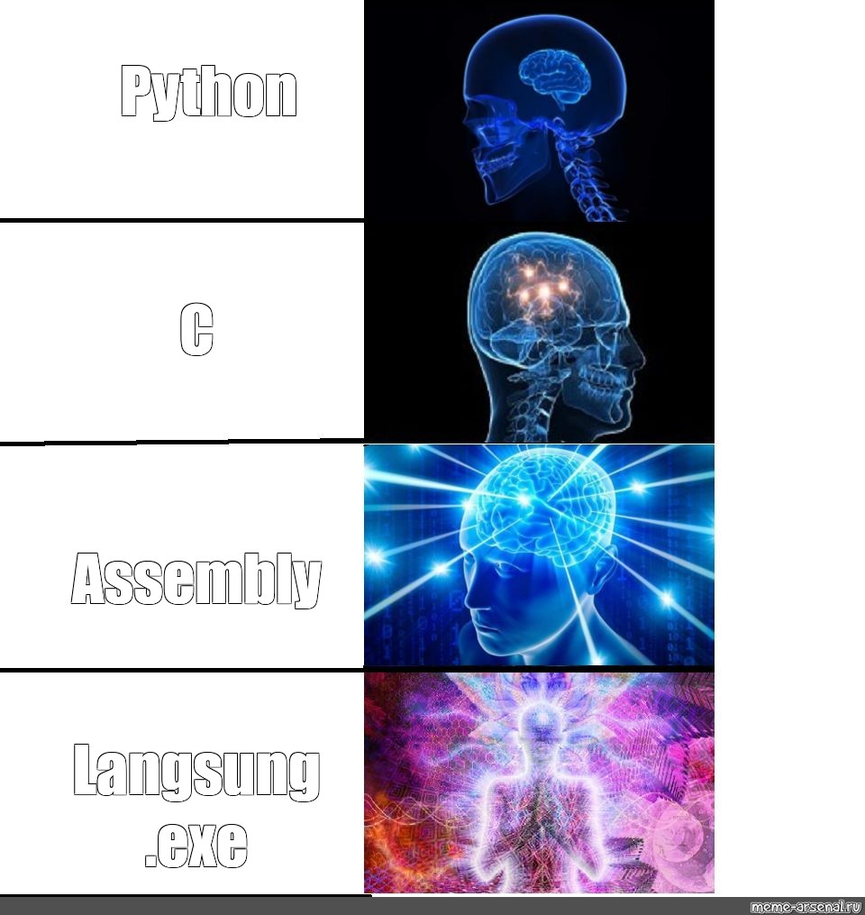
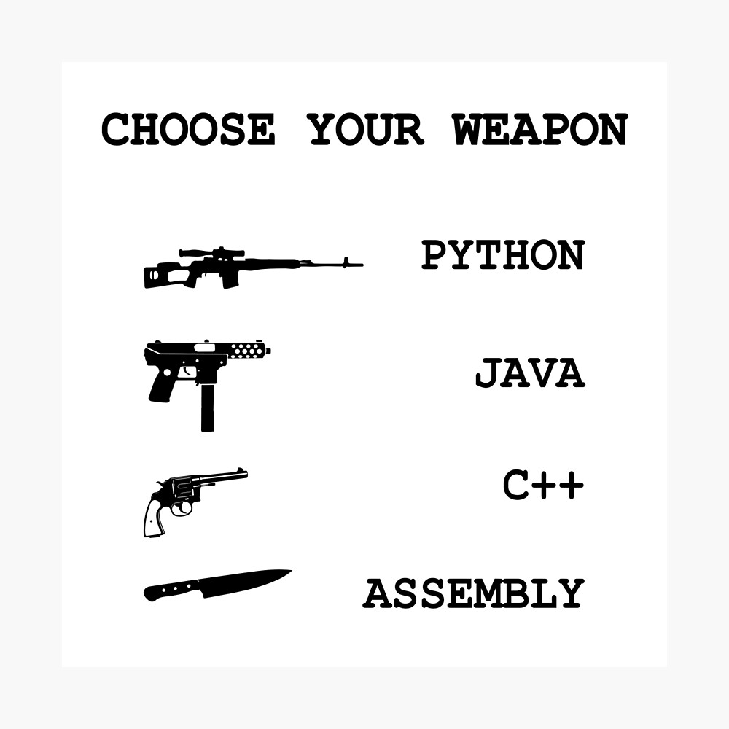
Notes:
Usar para slides de imagen completa.

Slide 51
Instalações e Ambiente

Slide 52
Instalações
Python 3 (Phython.org)
Visual Studio Code (VisualStudio.com)
Extensões no VS Code: Python e Jupyter
Notes:
Usar para slides de sólo texto con instancias a destacar.

Slide 53

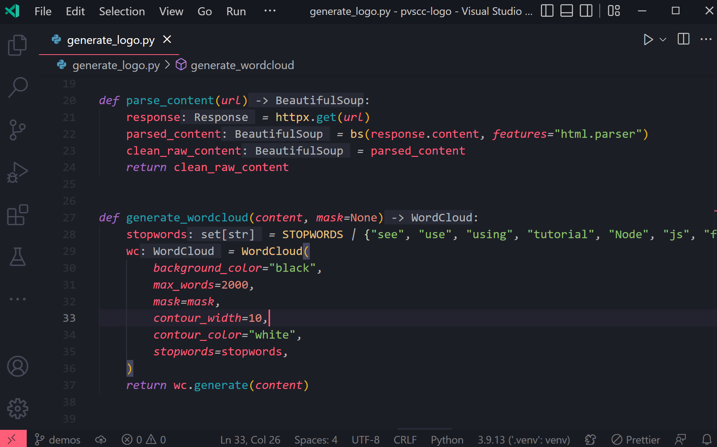
Visual Studio Code
O Visual Studio Code (VS Code) é um editor de código aberto desenvolvido pela Microsoft. Ele inclui suporte para depuração, controle de versionamento Git incorporado, realce de sintaxe, complementação inteligente de código, snippets e refatoração de código. As extensões fazem do VS Code um excelente editor de Python.
Notes:
Usar para slides de texto e imagen. Si no alcanza, no sobrecargar, usar otra con el mismo título para indicar que continúa el mismo módulo.

Slide 54
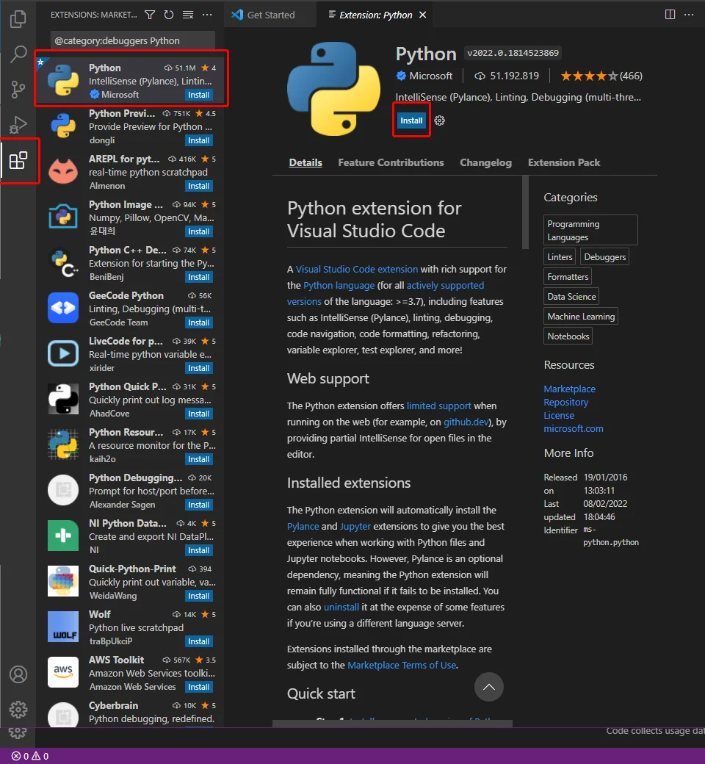
Instalações
Extensões VS Code: Python
A extensão inclui recursos como IntelliSense (Pylance), depuração,formatação de código, refatoração, explorador de variáveis, explorador de testes e muito mais!
Notes:
Usar para slides de texto e imagen. Si no alcanza, no sobrecargar, usar otra con el mismo título para indicar que continúa el mismo módulo.

Slide 55
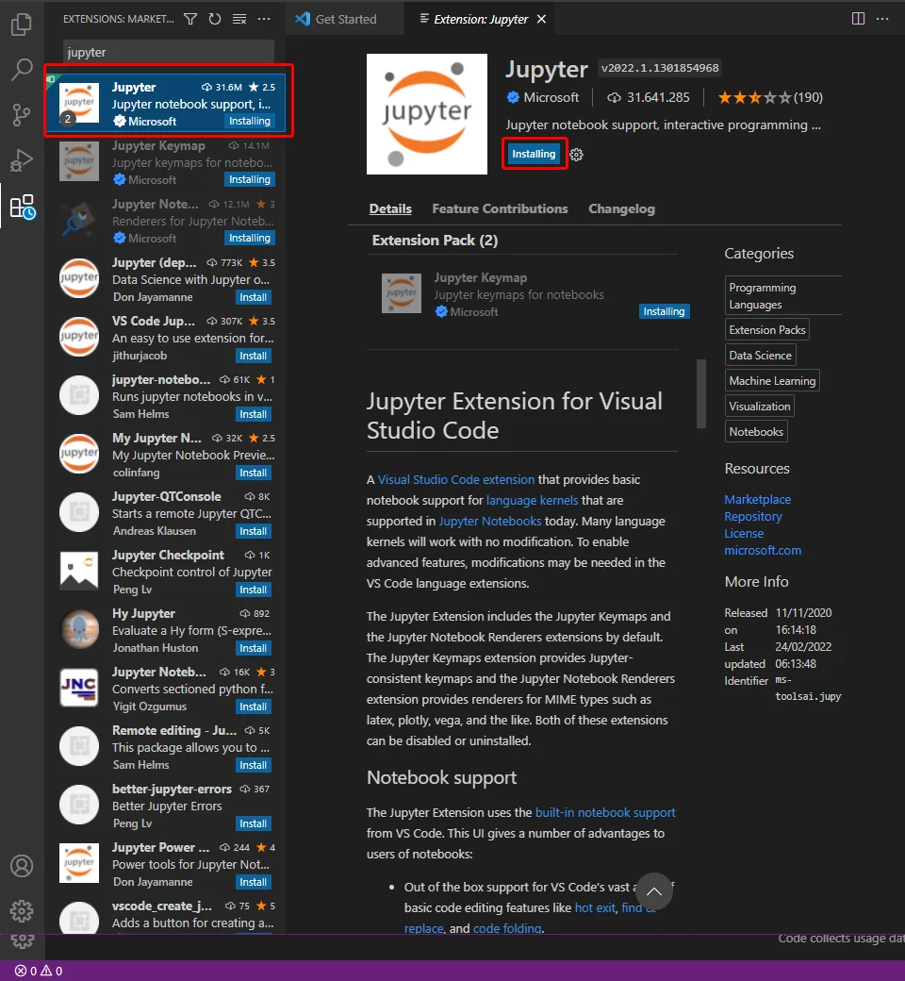
Instalações
Extensões VS Code: Jupyter
O Jupyter Notebook é uma das ferramentas mais utilizadas quando se fala de Análise de Dados. A extensão do Jupyter nos permite executar programas em Jupyter (.ipynb)
Notes:
Usar para slides de texto e imagen. Si no alcanza, no sobrecargar, usar otra con el mismo título para indicar que continúa el mismo módulo.

Slide 56

Hands on lab
Hello World!
Descrição:
Em conjunto vamos seguir o passo a passo a seguir e criaremos nosso primeiro “Hello World!”
Notes:
Profes: pueden aprovechar esta actividad para que los estudiantes la resuelvan por su cuenta. Dependerá, según su criterio, de cómo vengan con el tiempo.

Slide 57
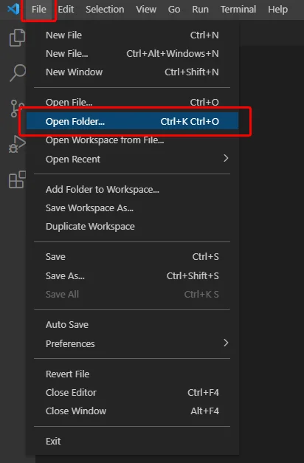
Hands on lab
Instalações
1 . Crie uma pasta para salvar seus projetos na sua máquina,
2. Utilize a opção Open Folder para abrir essa pasta.
Notes:
Usar para slides de texto e imagen. Si no alcanza, no sobrecargar, usar otra con el mismo título para indicar que continúa el mismo módulo.

Slide 58
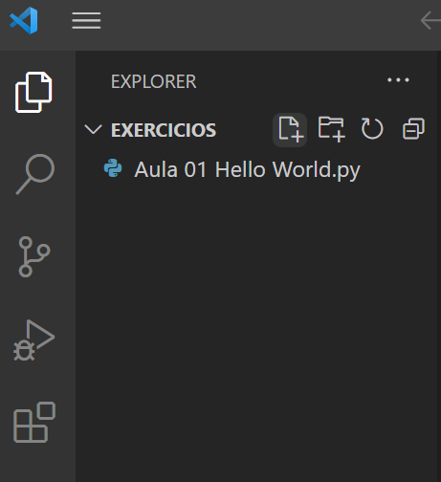
Hands on lab
Instalações
3. Clique em New File (ícone mais à esquerda nas opções da pasta) na aba do Explorer ou acesse File → New File e crie um arquivo com a extensão .py.
Notes:
Usar para slides de texto e imagen. Si no alcanza, no sobrecargar, usar otra con el mismo título para indicar que continúa el mismo módulo.

Slide 59
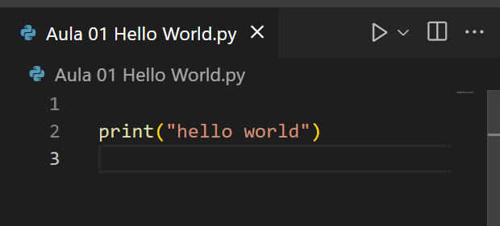
Hands on lab
Hello World!!
4. Digite o código:
print("hello world")
5. Clique em Run ou pressione Ctrl+F5
Notes:
Usar para slides de texto e imagen. Si no alcanza, no sobrecargar, usar otra con el mismo título para indicar que continúa el mismo módulo.

Slide 60
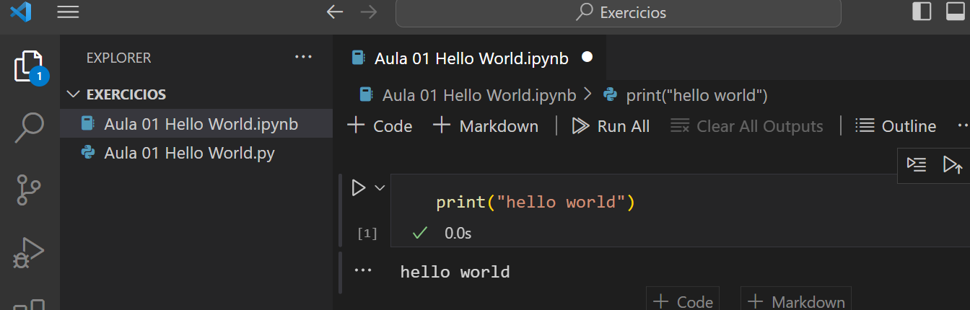
Hands on lab
Jupyter
6. Crie um arquivo com o nome:
Aula 01 Hello World.ipynb
Crie uma célula e rode o código:
print("hello world")
Notes:
Usar para slides de texto e imagen. Si no alcanza, no sobrecargar, usar otra con el mismo título para indicar que continúa el mismo módulo.

Slide 61
Hands on lab
Jupyter
Principais comandos:
Ctrl + F5: Rodar Célula.
Shift + F5: Rodar Célula e pular para próxima célula.
Esc + b: Criar uma célula abaixo.
Esc + x: Deletar célula.
Esc + m: Converte célula para markdown.
Esc + y: Converte célula para código.
Notes:
Usar para slides de texto e imagen. Si no alcanza, no sobrecargar, usar otra con el mismo título para indicar que continúa el mismo módulo.

Slide 62
Perguntas?
Notes:
Obligatoria. Se sugiere ubicar al finalizar la explicación de algún tema, para abrir formalmente el espacio de preguntas y ordenar la interacción.

Slide 63
Como foi a aula?
1
2
3
Que bom
Que pena
Que tal
O que foi super legal na aula e podemos sempre trazer para as próximas?
O que você acha que não funcionou bem e precisamos melhorar?
Qual sugestão deveríamos tentar em próximas aulas?

Slide 64

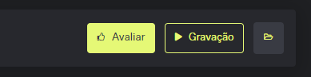

O que você achou da aula?
Deixe sua opinião!
Acesse a plataforma
Vá na aula do dia
Clique em Avaliar
Seu feedback vale pontos para o Top 10!! 😎
Notes:
Utilizar em todas as aulas

Slide 65

Você quer saber mais?
Deixamos material
extra da aula

Slide 66
MATERIAL AMPLIADO
Recursos multimídia
Programação
So, what is the difference between a programmer and a data scientist? | Costa Mavroleon
https://genexatas.com.br/a-historia-da-linguagem-de-programacao-parte-1/ | História da programação
Instalações
https://www.python.org/ | Python 3
https://code.visualstudio.com/ | Visual Studio Code
Notes:
Colocar el link de los recursos en el nombre de cada uno, así son autocontenidos y transparentes.
Usar para que los estudiantes puedan explorar en sus casas los recursos vistos en clase: libros, artículos, herramientas, websites, videos (ajenos a Coder)
Enviar el contenido a integrar a contenidos@coderhouse.com para que lo podamos incluir en el Repositorio.
El material recomendado es únicamente a modo de sugerencia. Coderhouse no brinda este material por estar sujeto a derechos de autor.

Slide 67
Resumo
da aula de hoje
Estrutura do curso;
O que é programação;
História da programação;
Python 2, 3 e outras linguagens;
Configurando o ambiente e o programa Hello World!
Notes:
Obligatoria siempre. Completar el resumen con palabras claves de lo visto. En caso de cerrar con el “mapa de conceptos” se puede sacar.

Slide 68
Benefícios 🎁
Você sabia que fazendo parte da comunidade Coderhouse você tem 20% de desconto adicional em qualquer curso ou carreira fazendo a compra através da plataforma? 👀
No seu perfil, acesse a barra lateral e clique em 🛒Cursos e Carreiras. Agora é só selecionar seu próximo passo!
Notes:
Enlazar video correspondiente

Slide 69
🎓
Obrigado por estudar conosco!
Notes:
Agregar al finalizar el curso.

